Slide 1
Requerimientos de sistemas
Funcionales y no funcionales

Slide 2
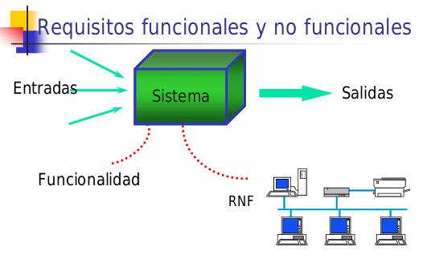
¿Qué son los Requerimientos?
• Son necesidades que debe cumplir un sistema.
• Definen qué debe hacer y cómo debe funcionar.
• Son la base del desarrollo de software.

Slide 3
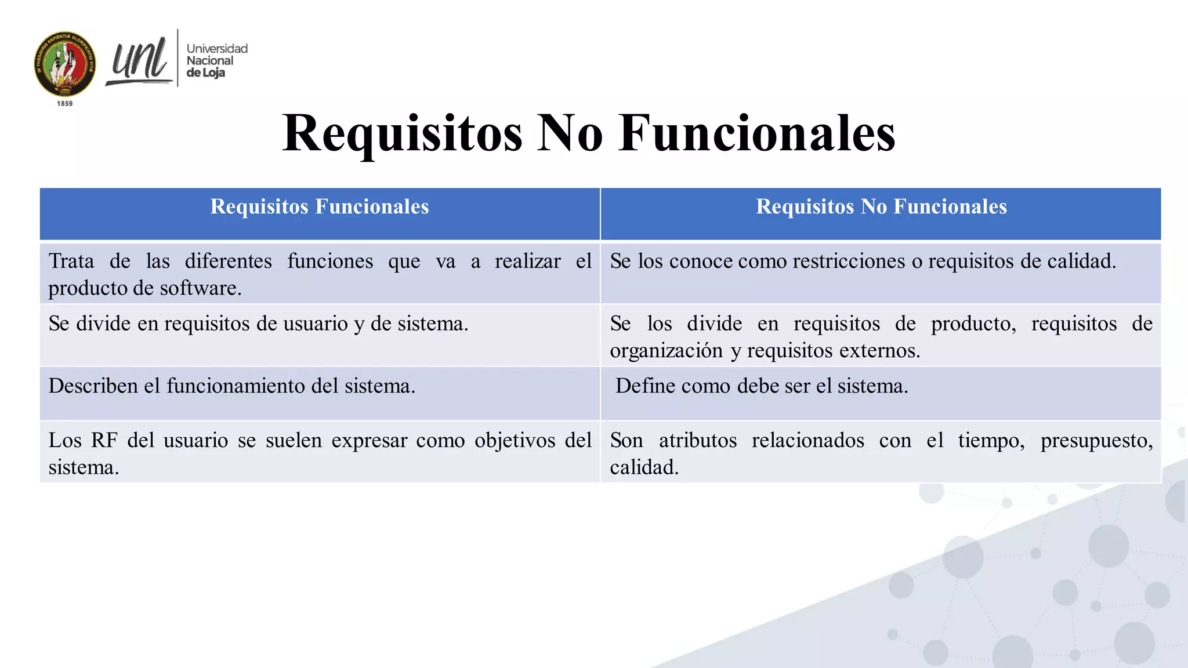
Clasificación
Requerimientos Funcionales
2) Requerimientos No Funcionales

Slide 4

Requerimientos Funcionales
• Describen qué hace el sistema.
• Son acciones o procesos.
• Se pueden probar fácilmente.

Slide 5

Ejemplos Funcionales (Sistema Escolar)
• Iniciar sesión.
• Registrar estudiantes.
• Calcular promedios.
• Generar reportes.
• Modificar datos.

Slide 6

Requerimientos No Funcionales
• Describen cómo funciona el sistema.
• Se relacionan con calidad.
• Mejoran la experiencia del usuario.

Slide 7
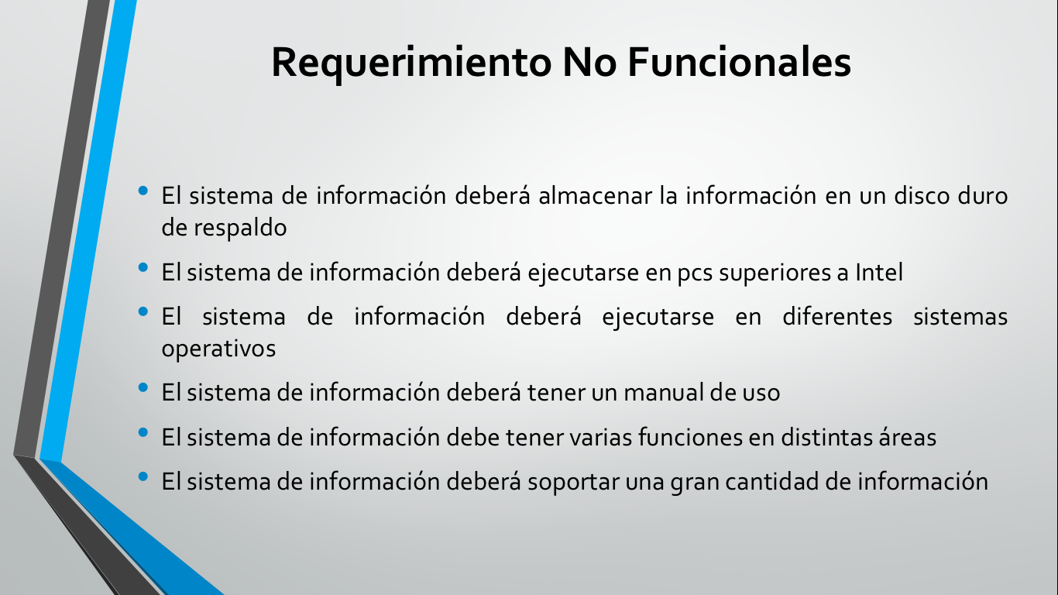
Tipos de Requerimientos No Funcionales
• Rendimiento (cargar rápido).
• Seguridad (proteger contraseñas).
• Usabilidad (fácil de usar).
• Disponibilidad (24/7).
• Compatibilidad.

Slide 8

Diferencias
Funcionales → Qué hace el sistema.
No Funcionales → Cómo lo hace.

Slide 9
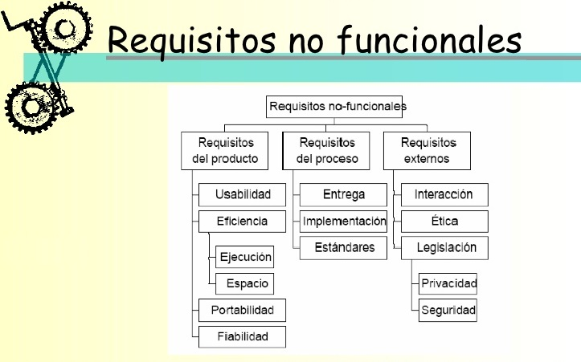
Importancia
• Evitan errores en el desarrollo.
• Reducen costos.
• Mejoran la calidad del sistema.
• Sirven como guía para programadores.

